Slide 1
HTTP : 웹의 기초

Slide 2
목차
1. HTTP 통신
2. 리소스
3. 트랜잭션
4. 메시지
5. TCP 커넥션

Slide 3


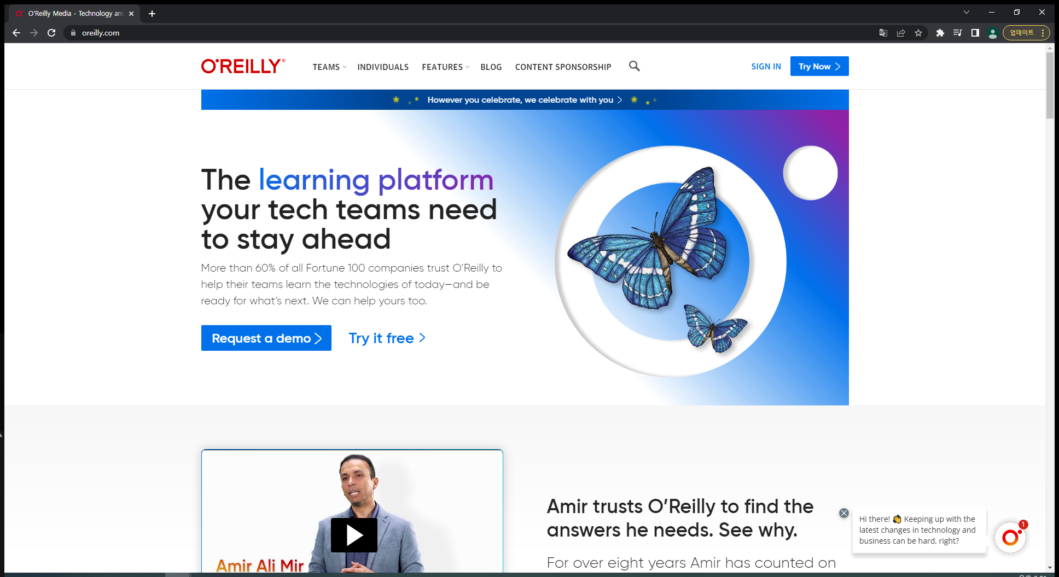
HTTP 통신
HTTP 요청
Client
HTTP 응답
Server
http://www.oreilly.com
/index.html
HTTP 방식의 응답

Slide 4
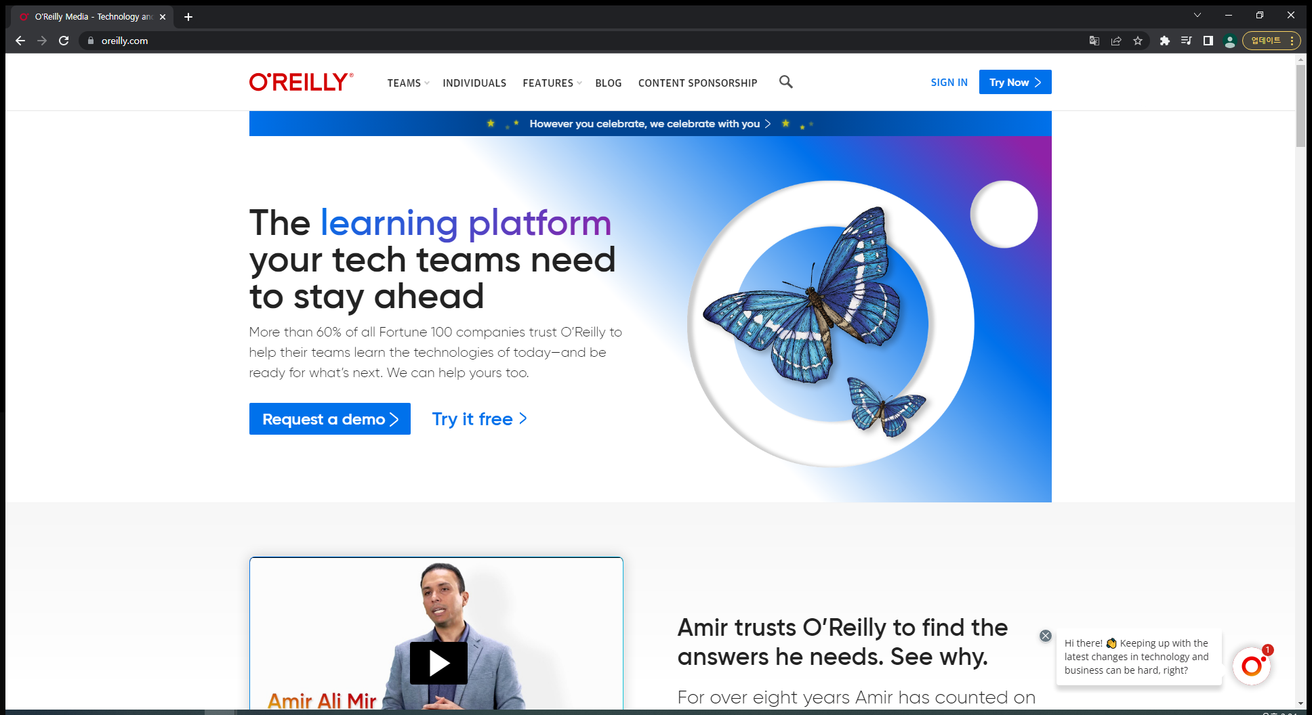
리소스

Slide 5
리소스
1. 미디어 타입(MIME 타입) – 리소스의 데이터 타입
- content-type : text/html
- content-type : image/jpeg
2. URI – 리소스의 위치와 접근 방법
<img src="http://cdn.oreillystatic.com/oreilly/images/home-video-testimonial-thumb2-400x225-20221019.jpg" alt="Testimonial video thumbnail 2">
- http://
- cdn.oreillystatic.com
- /oreilly/images/home-video-testimonial-thumb2-400x225-20221019.jpg

Slide 6
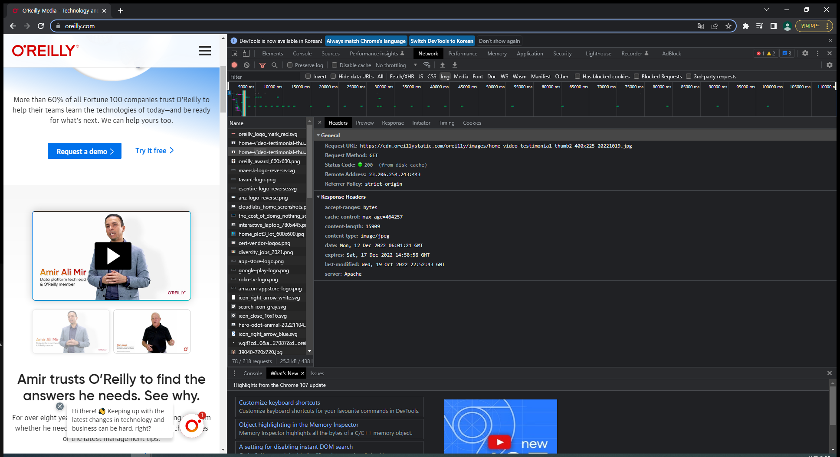
리소스

Slide 7
트랜잭션
HTTP 요청
Client
HTTP 응답
Server
GET /oreilly/images/home-video-testimonial-thumb2-400x225-20221019.jpg
HTTP/1.1
Host : http://www.oreilly.com/
HTTP/1.1 200 OK
Content-type: image/jpeg
Content-length: 15909

Slide 8
트랜잭션
1. 메서드
GET / PUT / DELETE / POST / HEAD
2. 상태 코드
200 / 300 / 400

Slide 9
메시지
HTTP 요청
Client
HTTP 응답
Server
GET /oreilly/images/home-video-testimonial-thumb2-400x225-20221019.jpg
HTTP/1.1
Host : http://www.oreilly.com/
Accept-Language: en, fr
HTTP/1.1 200 OK
Content-type: image/jpeg
Content-length: 15909
시작줄
시작줄
헤더
헤더
본문
본문

Slide 10
TCP 커넥션
1. TCP(Transmission Control Protocol)
연결 지향 – TCP 3 way handshake
데이터 전달 보증
순서 보장
2. 통신 작동 순서
http://www.oreilly.com/index.html
http://23.42.131.147:80/index.html

Slide 11
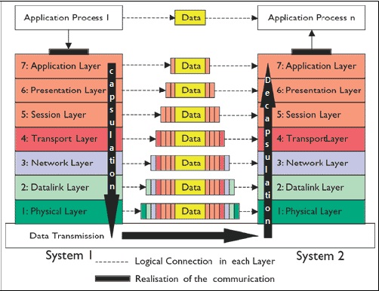
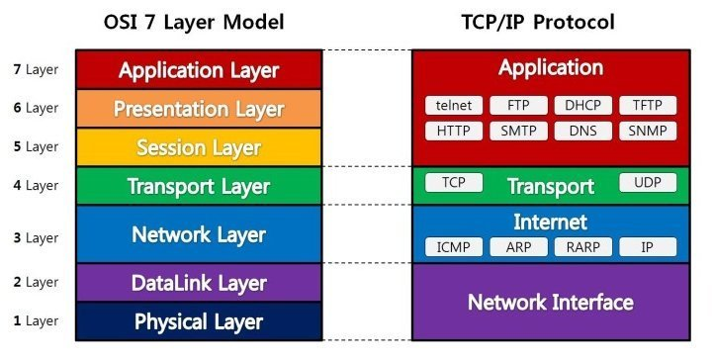
TCP 커넥션 – OSI 7 Layer
참고 : https://shlee0882.tistory.com/110

Slide 12
기타
프로토콜 버전
HTTP/1.1, HTTP/2.0
프락시
보안을 담당하는 클라이언트와 서버의 중개자
캐시
프락시에 사본을 저장해두고 빠르게 받아올 수 있게 하는 기술
게이트웨이
서버들을 중개하며 HTTP 트래픽을 다른 프로토콜로 변환해준다.
터널
암호화된 비 HTTP 데이터를 HTTP 연결을 통해 그대로 전송해줄 때 사용된다.
에이전트
HTTP 요청을 만들어주는 역할을 한다.

